Slide 1
Précession dans les domaines macroscopiques et microscopiques
Niveau : Licence 3
Pré-requis :
Mécanique du point et du solide : théorème du moment cinétique, matrice d’inertie, lois de Kepler
Magnétostatique : moment magnétique

Slide 3
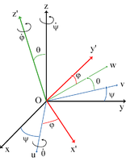
Angles d’Euler - Référentiels utilisés
Référentiels :
R(O,x,y,z) référentiel du laboratoire
Rj(O,u,v,z) référentiel intermédiaire
Ri(O,u,w,z’) référentiel intermédiaire
R’(O,x’,y’,z’) référentiel du gyroscope
Rotation d’angle 𝛙 d’axe Oz
Rotation d’angle 𝚹 d’axe Ou
Rotation d’angle 𝞍 d’axe Oz’

Slide 5
Angles d’Euler - Référentiels utilisés

Slide 7
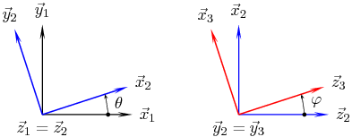
Equation de précession
z’
z
y’
w
w
x’
ɸ
v
u
u
z’

Slide 9
Equation de précession
Projection dans la base Ri du théorème du moment cinétique en O par rapport à R :

Slide 11
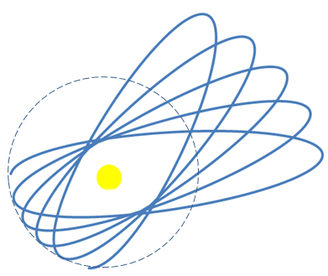
Précession du périhélie de Mercure
Système à 2 corps {Soleil ; Mercure} : Mercure a une trajectoire elliptique et le Soleil est un foyer de l’ellipse
Précession de 560’’/siècle inexpliquée par l’étude précédente :
Contributions gravitationnelles des autres planètes (Vénus et Jupiter notamment) mais erreur de 43"/siècle
Potentiel corrigé par la relativité générale pour obtenir la bonne valeur

Slide 13
Effet Einstein - De Haas
https://www.youtube.com/watch?v=qFkW0PHhXcY&ab_channel=UMDemoLab

